Slide 1
Ценностно-ориентированный подход 2

Slide 2
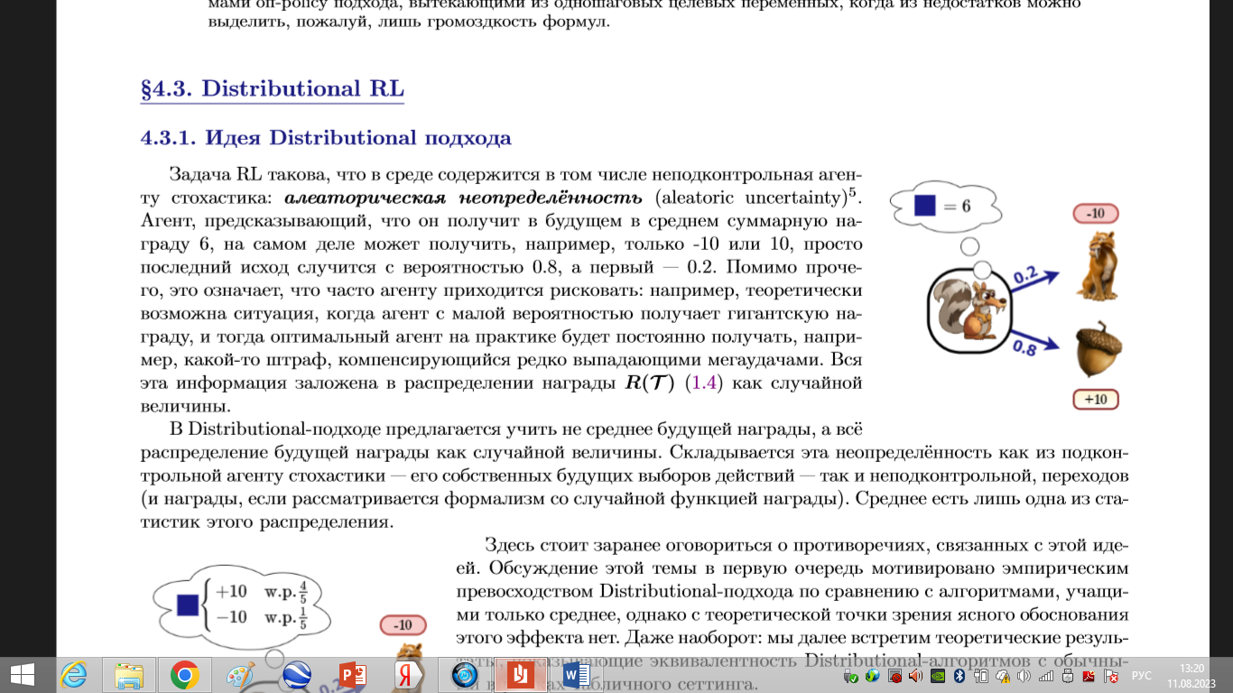
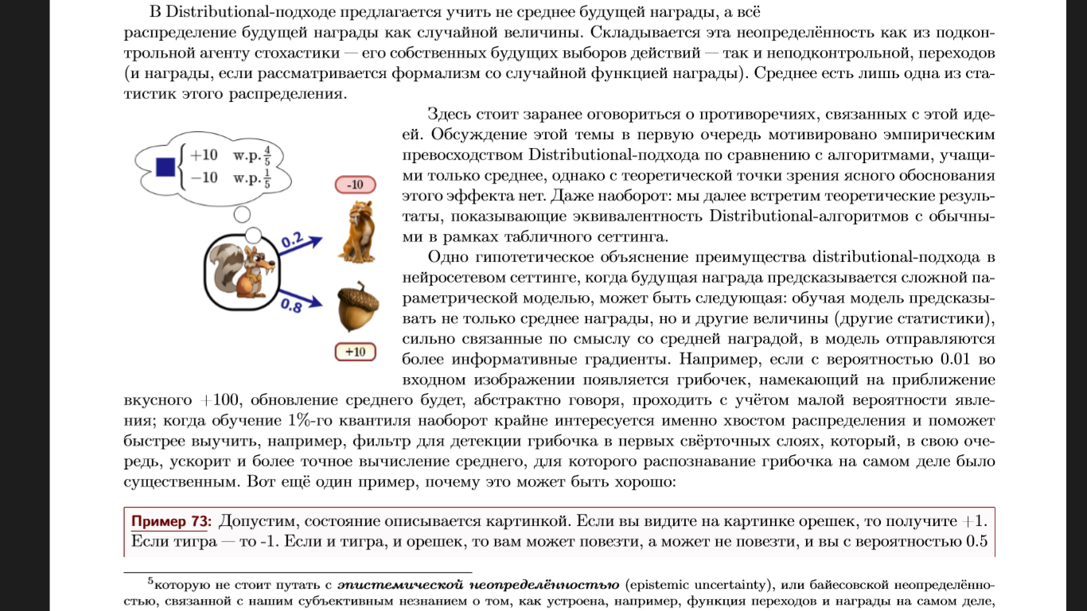
Distributional RL (Распределительное обучение с подкреплением)
Идея Distributional (распределительного) подхода
Вся эта информация заложена в распределении награды $R(𝒯)$ как случайной величины.
w.p. – вероятность выигрыша

Slide 3
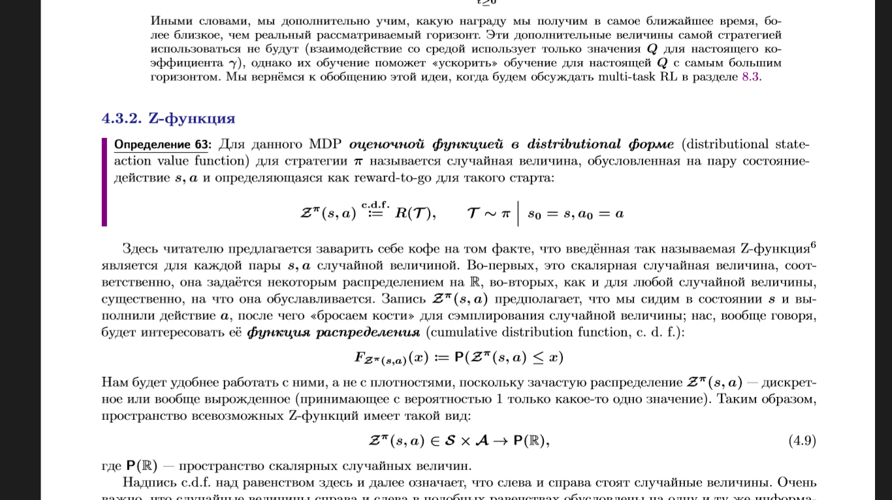
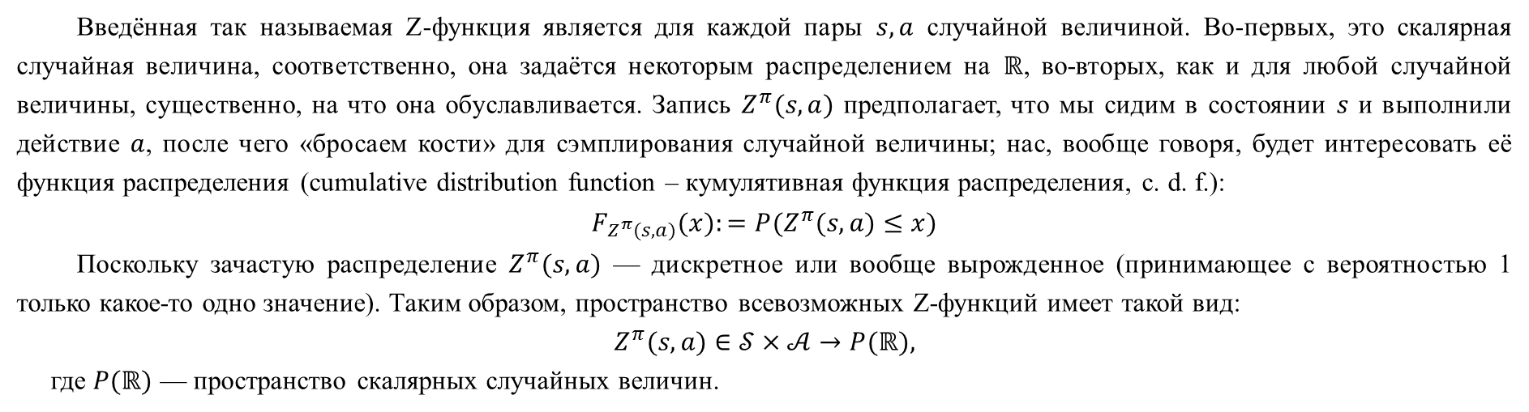
Z-функция
Определение: Для данного MDP оценочной функцией в distributional форме (distributional stateaction value function – функция значения действия состояния распределения) для стратегии $π$ называется случайная величина, обусловленная на пару состояние действие $s,a$ и определяющаяся как reward-to-go (награда на вынос) для такого старта:
Введённая так называемая Z-функция является для каждой пары $s,a$ случайной величиной. Во-первых, это скалярная случайная величина, соответственно, она задаётся некоторым распределением на $ℝ$, во-вторых, как и для любой случайной величины, существенно, на что она обуславливается. Запись $Z^{π}(s,a)$ предполагает, что мы сидим в состоянии $s$ и выполнили действие $a$, после чего «бросаем кости» для сэмплирования случайной величины; нас, вообще говоря, будет интересовать её функция распределения (cumulative distribution function – кумулятивная функция распределения, c. d. f.):
$$F_{Z^{π}(s,a)}(x):=P(Z^{π}(s,a)≤x)$$
Поскольку зачастую распределение $Z^{π}(s,a)$ — дискретное или вообще вырожденное (принимающее с вероятностью 1 только какое-то одно значение). Таким образом, пространство всевозможных Z-функций имеет такой вид:
$$Z^{π}(s,a)∈𝒮×𝒜→P(ℝ),$$
где $P(ℝ)$ — пространство скалярных случайных величин.
Надпись c.d.f. над равенством здесь и далее означает, что слева и справа стоят случайные величины

Slide 4
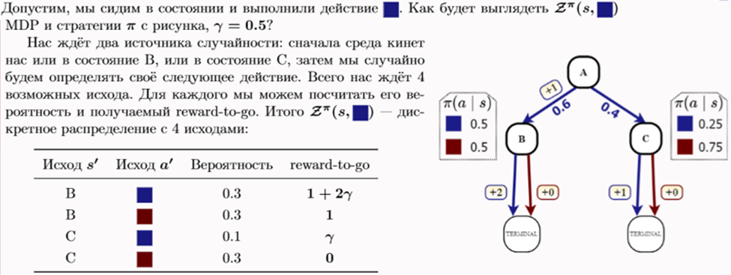
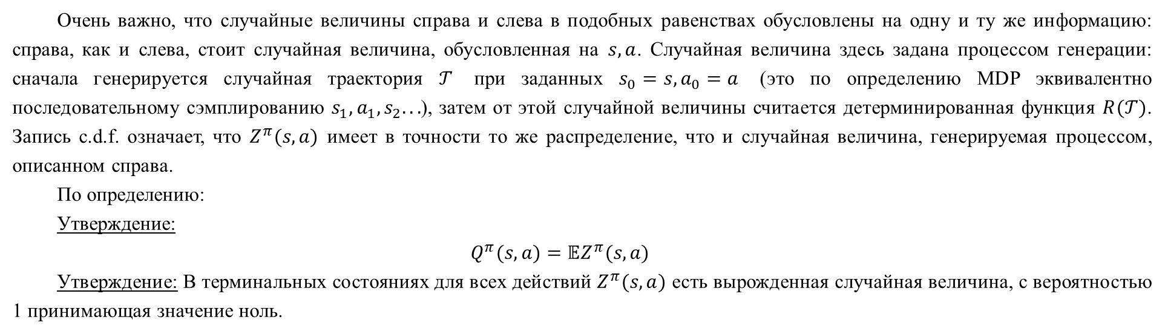
Очень важно, что случайные величины справа и слева в подобных равенствах обусловлены на одну и ту же информацию: справа, как и слева, стоит случайная величина, обусловленная на $s,a$. Случайная величина здесь задана процессом генерации: сначала генерируется случайная траектория $𝒯$ при заданных $s_{0}=s,a_{0}=a$ (это по определению MDP эквивалентно последовательному сэмплированию $s_{1},a_{1},s_{2}...$), затем от этой случайной величины считается детерминированная функция $R(𝒯)$. Запись c.d.f. означает, что $Z^{π}(s,a)$ имеет в точности то же распределение, что и случайная величина, генерируемая процессом, описанном справа.
По определению:
Утверждение:
$$Q^{π}(s,a)=𝔼Z^{π}(s,a)$$
Утверждение: В терминальных состояниях для всех действий $Z^{π}(s,a)$ есть вырожденная случайная величина, с вероятностью 1 принимающая значение ноль.

Slide 5
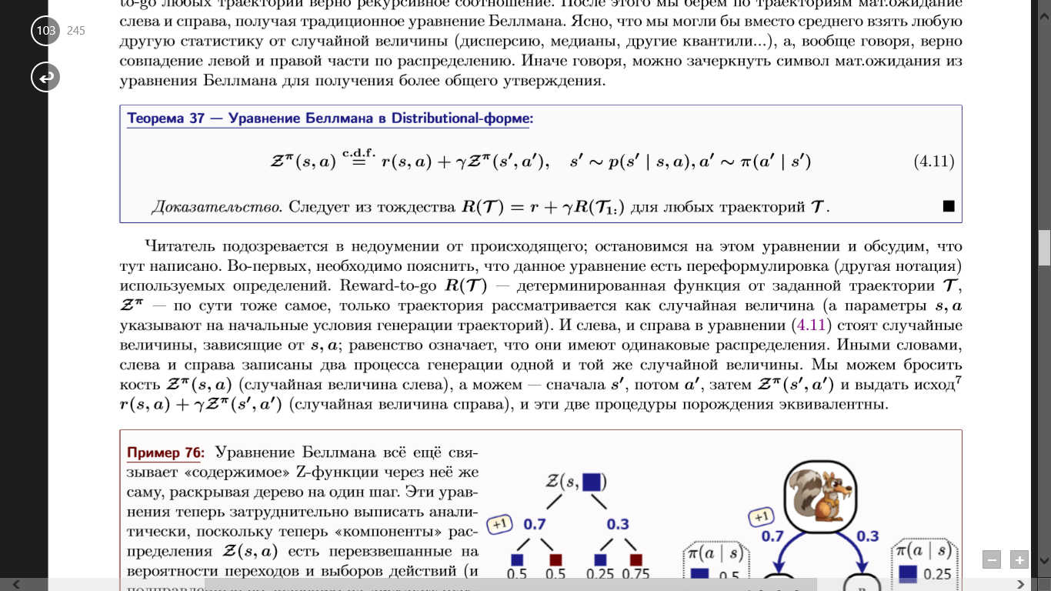
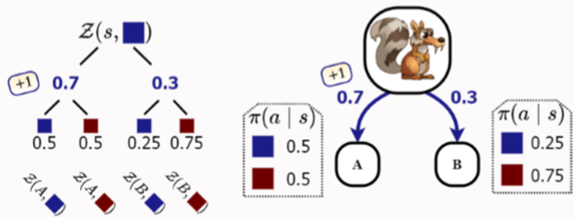
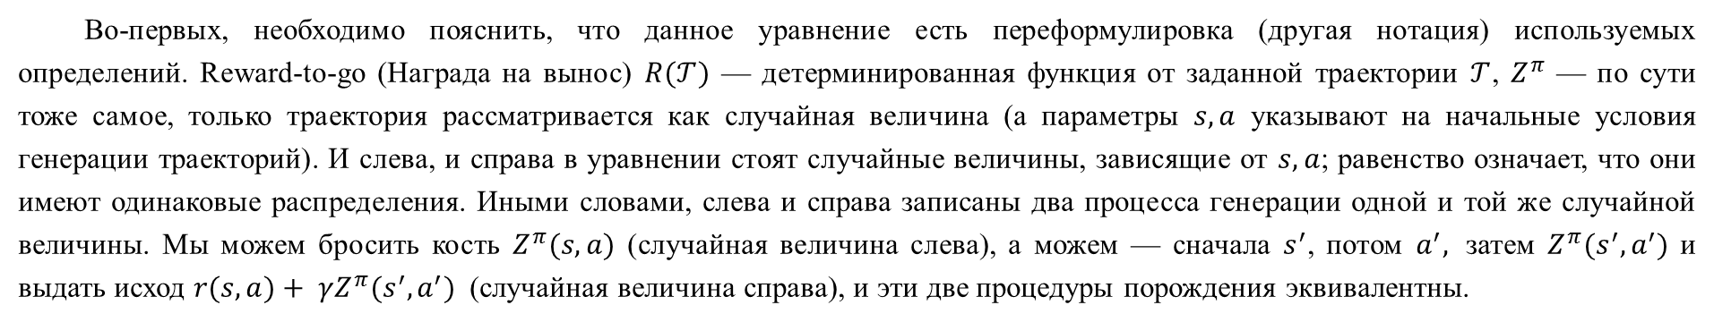
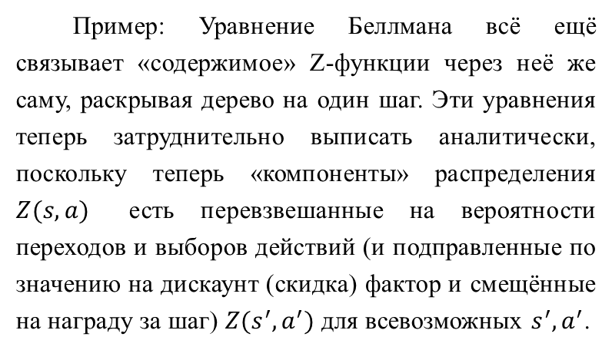
Distributional (распределительная)-форма уравнения Беллмана
Во-первых, необходимо пояснить, что данное уравнение есть переформулировка (другая нотация) используемых определений. Reward-to-go (Награда на вынос) $R(𝒯)$ — детерминированная функция от заданной траектории $𝒯$, $Z^{π}$ — по сути тоже самое, только траектория рассматривается как случайная величина (а параметры $s,a$ указывают на начальные условия генерации траекторий). И слева, и справа в уравнении стоят случайные величины, зависящие от $s,a$; равенство означает, что они имеют одинаковые распределения. Иными словами, слева и справа записаны два процесса генерации одной и той же случайной величины. Мы можем бросить кость $Z^{π}(s,a)$ (случайная величина слева), а можем — сначала $s^{′}$, потом $a^{′},$ затем $Z^{π}(s^{′},a^{′})$ и выдать исход $r(s,a)+ γZ^{π}(s^{′},a^{′})$ (случайная величина справа), и эти две процедуры порождения эквивалентны.
Пример: Уравнение Беллмана всё ещё связывает «содержимое» Z-функции через неё же саму, раскрывая дерево на один шаг. Эти уравнения теперь затруднительно выписать аналитически, поскольку теперь «компоненты» распределения $Z(s,a)$ есть перевзвешанные на вероятности переходов и выборов действий (и подправленные по значению на дискаунт (скидка) фактор и смещённые на награду за шаг) $Z(s^{′},a^{′})$ для всевозможных $s^{′},a^{′}$.

Slide 6
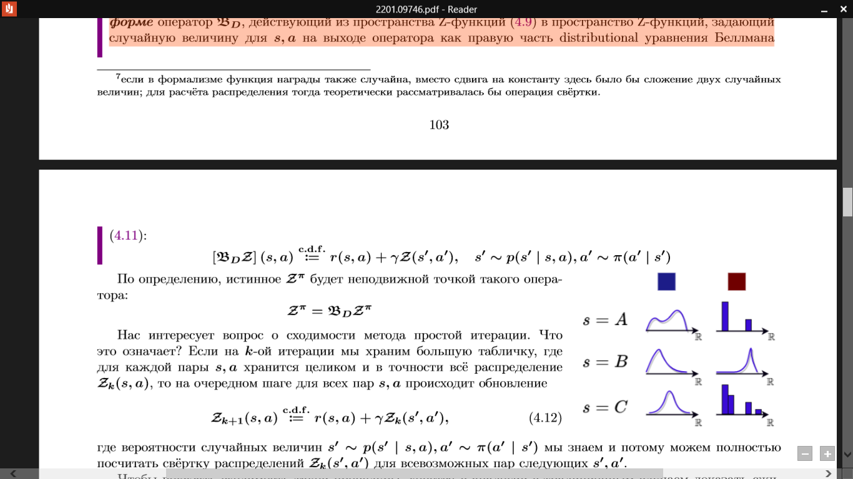
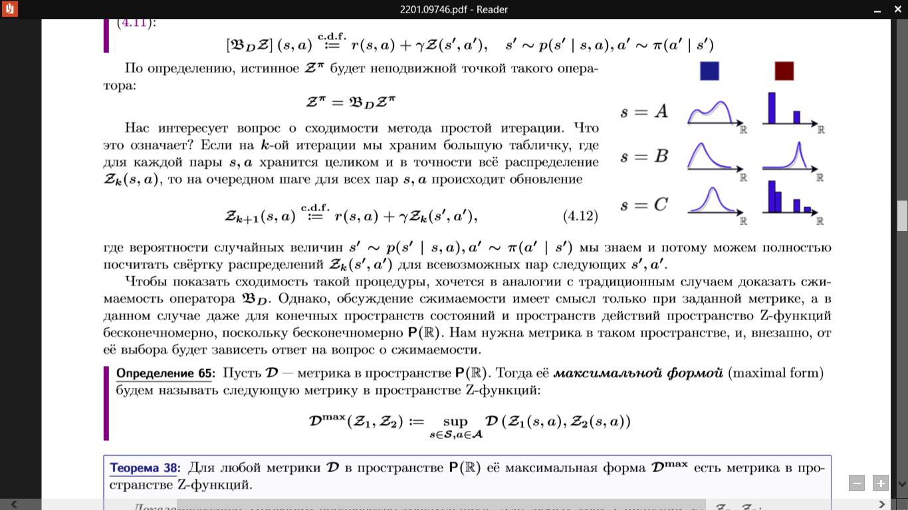
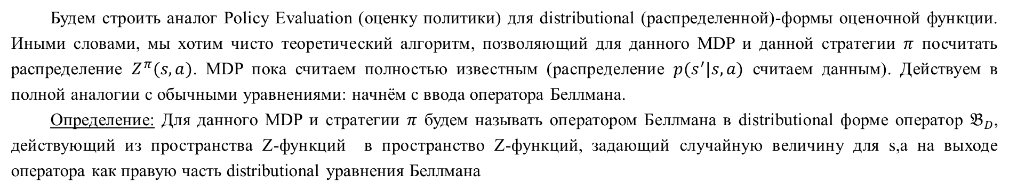
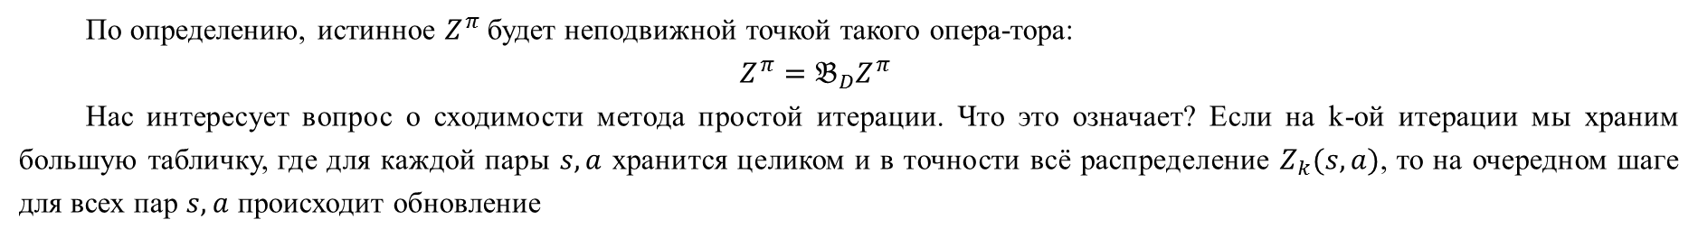
Distributional Policy Evaluation (Оценка распределительной политики)
Будем строить аналог Policy Evaluation (оценку политики) для distributional (распределенной)-формы оценочной функции. Иными словами, мы хотим чисто теоретический алгоритм, позволяющий для данного MDP и данной стратегии $π$ посчитать распределение $Z^{π}(s,a)$. MDP пока считаем полностью известным (распределение $p(s^{′}|s,a)$ считаем данным). Действуем в полной аналогии с обычными уравнениями: начнём с ввода оператора Беллмана.
Определение: Для данного MDP и стратегии $π$ будем называть оператором Беллмана в distributional форме оператор $𝔅_{D}$, действующий из пространства Z-функций в пространство Z-функций, задающий случайную величину для s,a на выходе оператора как правую часть distributional уравнения Беллмана
По определению, истинное $Z^{π}$ будет неподвижной точкой такого опера-тора:
$$Z^{π}=𝔅_{D}Z^{π}$$
Нас интересует вопрос о сходимости метода простой итерации. Что это означает? Если на k-ой итерации мы храним большую табличку, где для каждой пары $s,a$ хранится целиком и в точности всё распределение $Z_{k}(s,a)$, то на очередном шаге для всех пар $s,a$ происходит обновление
где вероятности случайных величин $s^{′}∼p(s^{′}|s,a),a^{′}∼π(a^{′}|s^{′})$ мы знаем и потому можем полностью посчитать свёртку распределений $Z_{k}(s^{′},a^{′})$ для всевозможных пар следующих $s^{′},a^{′}$.

Slide 7
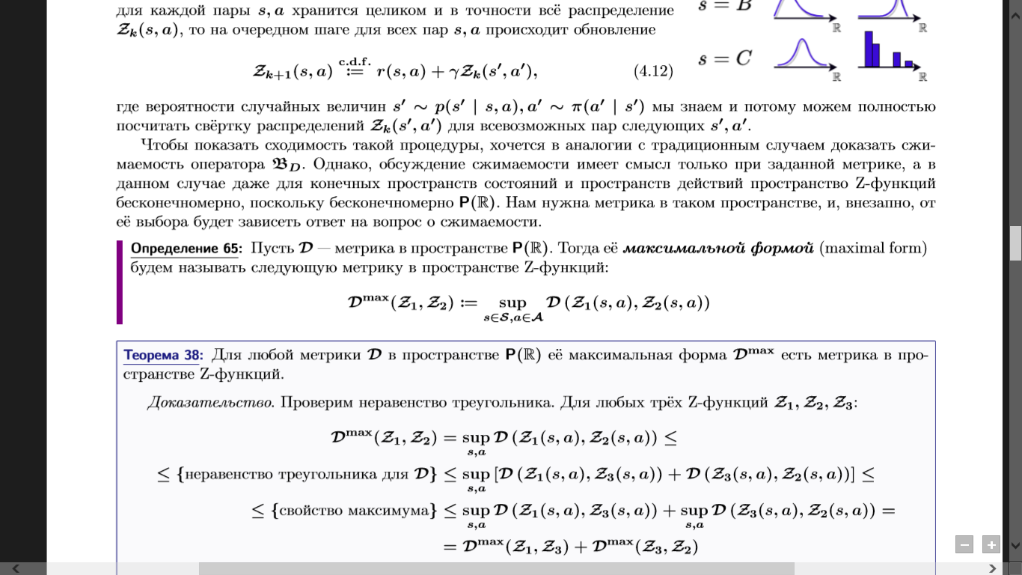
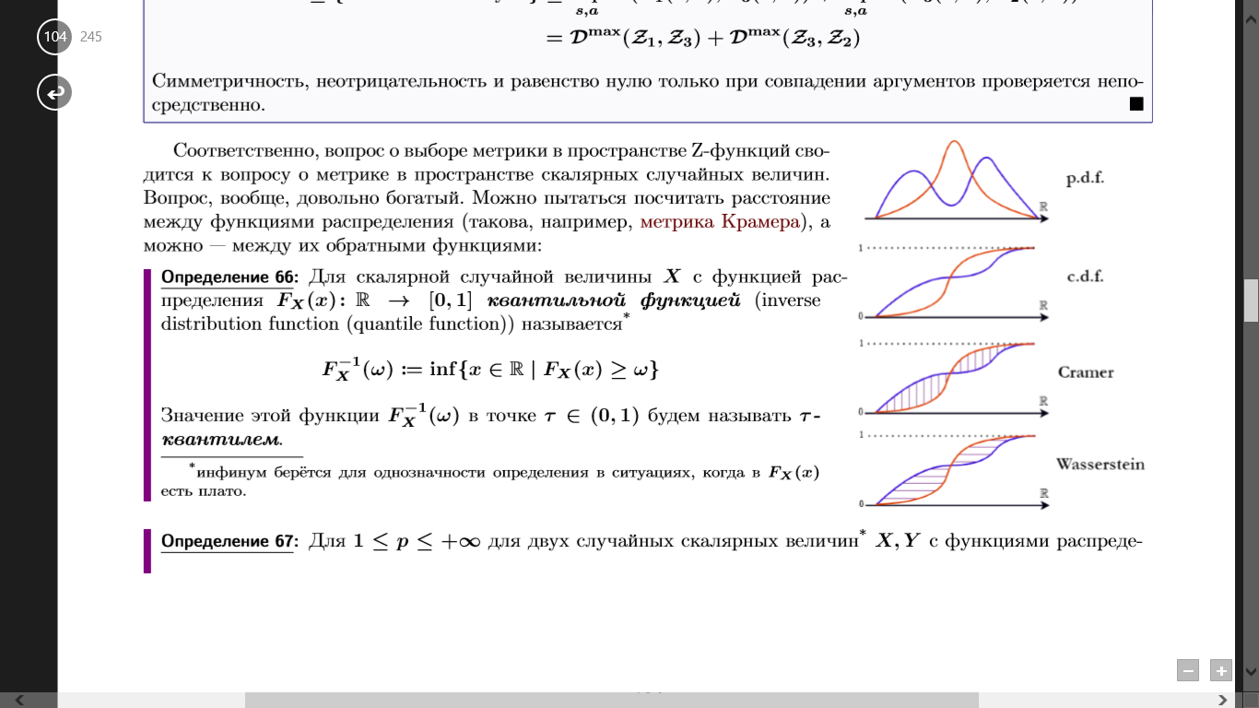
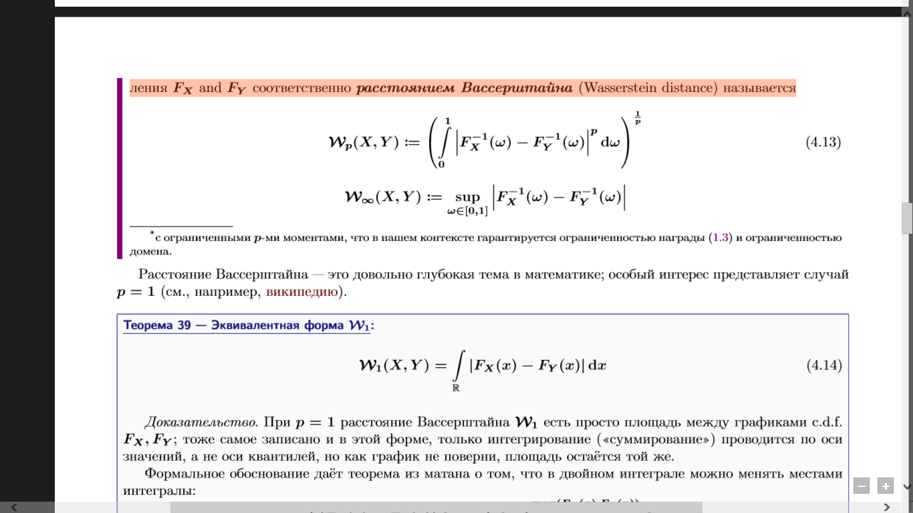
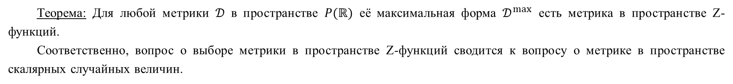
Определение: Пусть $𝒟$ — метрика в пространстве $P(ℝ)$. Тогда её максимальной формой (maximal form) будем называть следующую метрику в пространстве Z-функций:
Теорема: Для любой метрики $𝒟$ в пространстве $P(ℝ)$ её максимальная форма $𝒟^{max}$ есть метрика в пространстве Z-функций.
Соответственно, вопрос о выборе метрики в пространстве Z-функций сводится к вопросу о метрике в пространстве скалярных случайных величин.
Определение: Для скалярной случайной величины $X$ с функцией распределения $F_{X}(x):ℝ→[0,1]$ квантильной функцией называется
Значение этой функции $F_{X}^{−1}(ω)$ в точке $τ∈(0,1)$ будем называть $τ$-квантилем .
Определение: Для $1≤p≤+∞$ для двух случайных скалярных величин $X,Y$ с функциями распределения $F_{X}$ and $F_{Y}$ соответственно расстоянием Вассерштайна (Wasserstein distance) называется

Slide 8
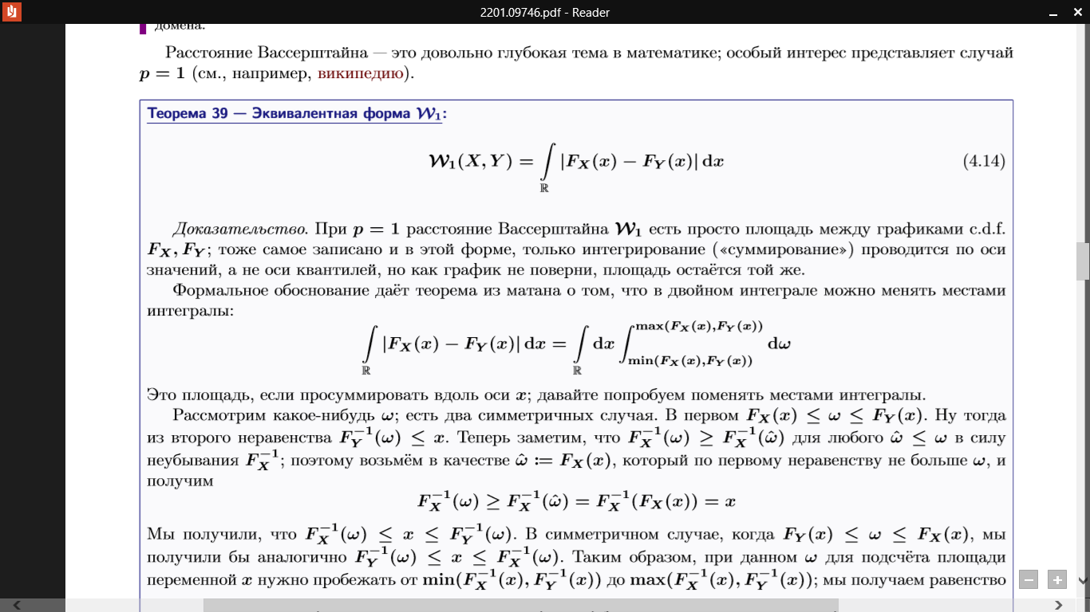
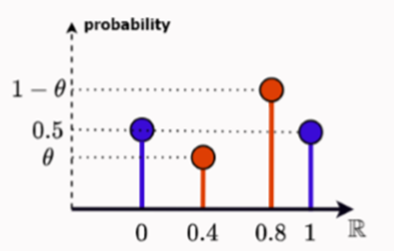
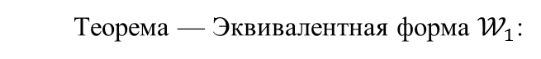
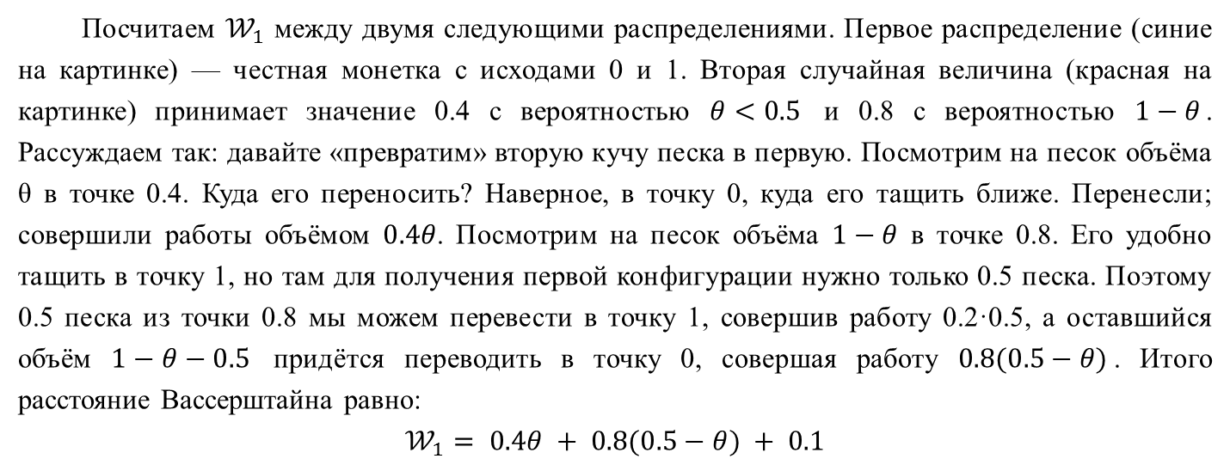
Теорема — Эквивалентная форма $𝒲_{1}$:
Пример:
Посчитаем $𝒲_{1}$ между двумя следующими распределениями. Первое распределение (синие на картинке) — честная монетка с исходами 0 и 1. Вторая случайная величина (красная на картинке) принимает значение 0.4 с вероятностью $θ<0.5$ и 0.8 с вероятностью $1−θ$. Рассуждаем так: давайте «превратим» вторую кучу песка в первую. Посмотрим на песок объёма θ в точке 0.4. Куда его переносить? Наверное, в точку 0, куда его тащить ближе. Перенесли; совершили работы объёмом $0.4θ$. Посмотрим на песок объёма $1−θ$ в точке 0.8. Его удобно тащить в точку 1, но там для получения первой конфигурации нужно только 0.5 песка. Поэтому 0.5 песка из точки 0.8 мы можем перевести в точку 1, совершив работу 0.2·0.5, а оставшийся объём $1−θ−0.5$ придётся переводить в точку 0, совершая работу $0.8(0.5−θ)$. Итого расстояние Вассерштайна равно:
$$𝒲_{1}= 0.4θ + 0.8(0.5−θ) + 0.1$$
Утверждение: Максимальная форма метрики Вассерштайна $𝒲_{p}^{max}$ есть метрика в пространстве Z-функций
Теорема: По метрике $𝒲_{p}^{max} (Z_{1},Z_{2})$ оператор $𝔅_{D}$ является сжимающим.

Slide 9
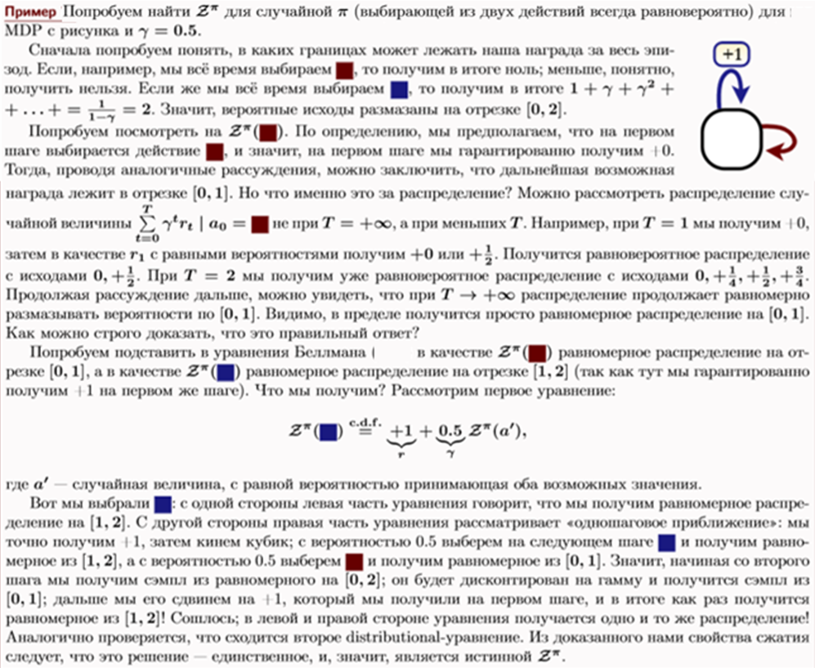

Slide 10
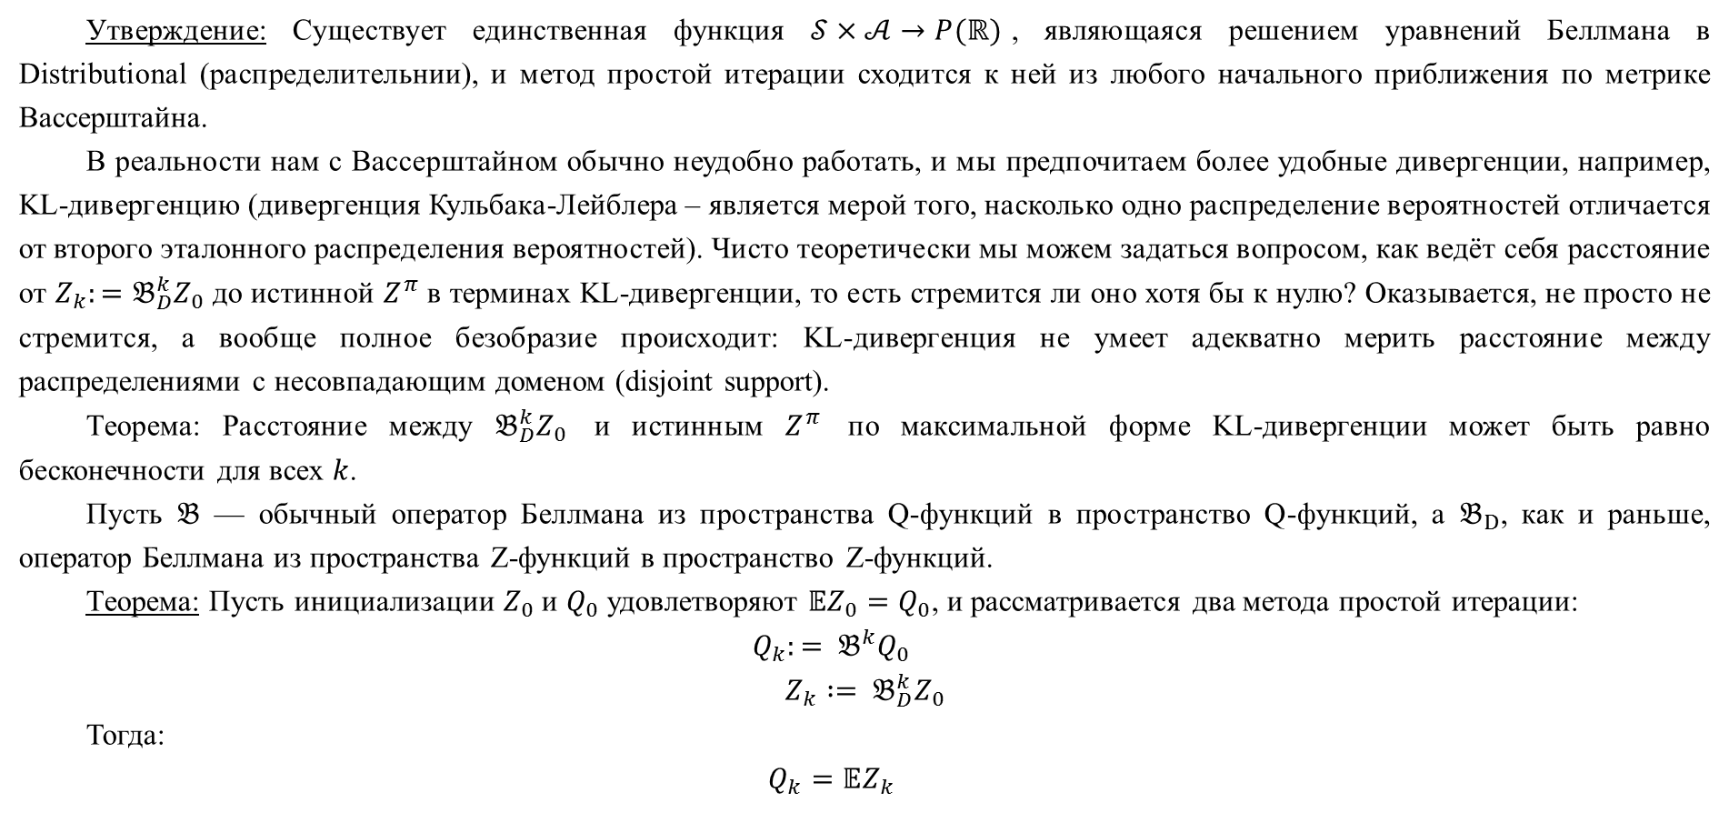
Утверждение: Существует единственная функция $𝒮×𝒜→P(ℝ)$, являющаяся решением уравнений Беллмана в Distributional (распределительнии), и метод простой итерации сходится к ней из любого начального приближения по метрике Вассерштайна.
В реальности нам с Вассерштайном обычно неудобно работать, и мы предпочитаем более удобные дивергенции, например, KL-дивергенцию (дивергенция Кульбака-Лейблера – является мерой того, насколько одно распределение вероятностей отличается от второго эталонного распределения вероятностей). Чисто теоретически мы можем задаться вопросом, как ведёт себя расстояние от $Z_{k}:=𝔅_{D}^{k}Z_{0}$ до истинной $Z^{π}$ в терминах KL-дивергенции, то есть стремится ли оно хотя бы к нулю? Оказывается, не просто не стремится, а вообще полное безобразие происходит: KL-дивергенция не умеет адекватно мерить расстояние между распределениями с несовпадающим доменом (disjoint support).
Теорема: Расстояние между $𝔅_{D}^{k}Z_{0}$ и истинным $Z^{π}$ по максимальной форме KL-дивергенции может быть равно бесконечности для всех $k$.
Пусть $𝔅$ — обычный оператор Беллмана из пространства Q-функций в пространство Q-функций, а $𝔅_{D}$, как и раньше, оператор Беллмана из пространства Z-функций в пространство Z-функций.
Теорема: Пусть инициализации $Z_{0}$ и $Q_{0}$ удовлетворяют $𝔼Z_{0}=Q_{0}$, и рассматривается два метода простой итерации:
$$Q_{k}:= 𝔅^{k}Q_{0}$$
$$Z_{k} := 𝔅_{D}^{k}Z_{0}$$
Тогда:
$$Q_{k}=𝔼Z_{k}$$

Slide 11
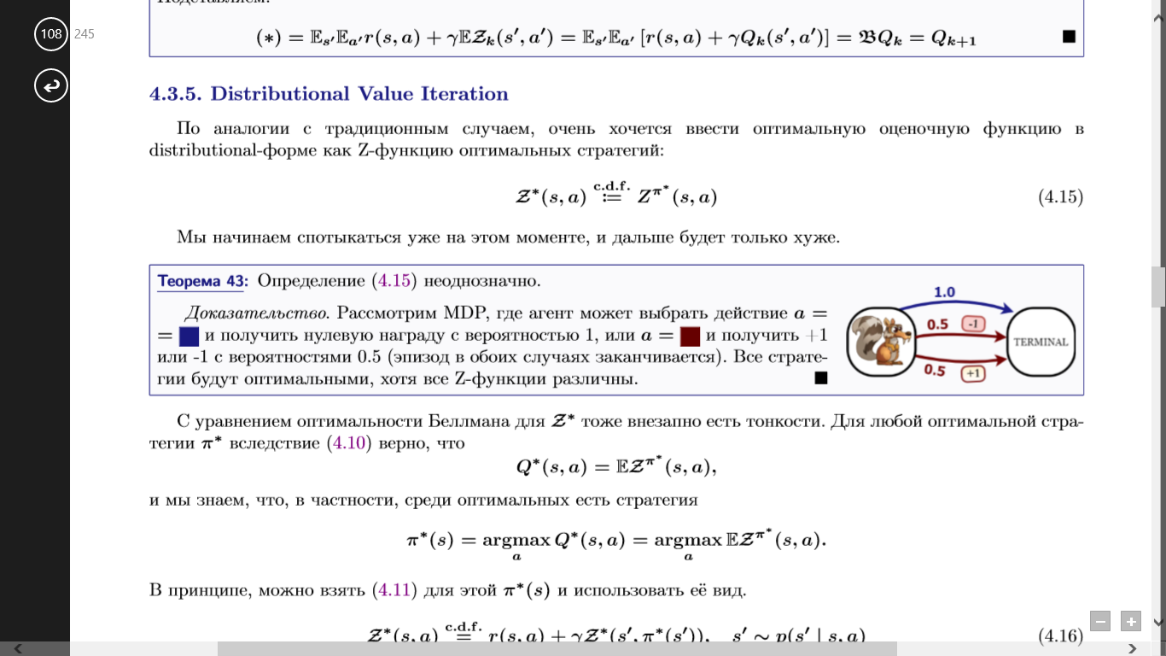
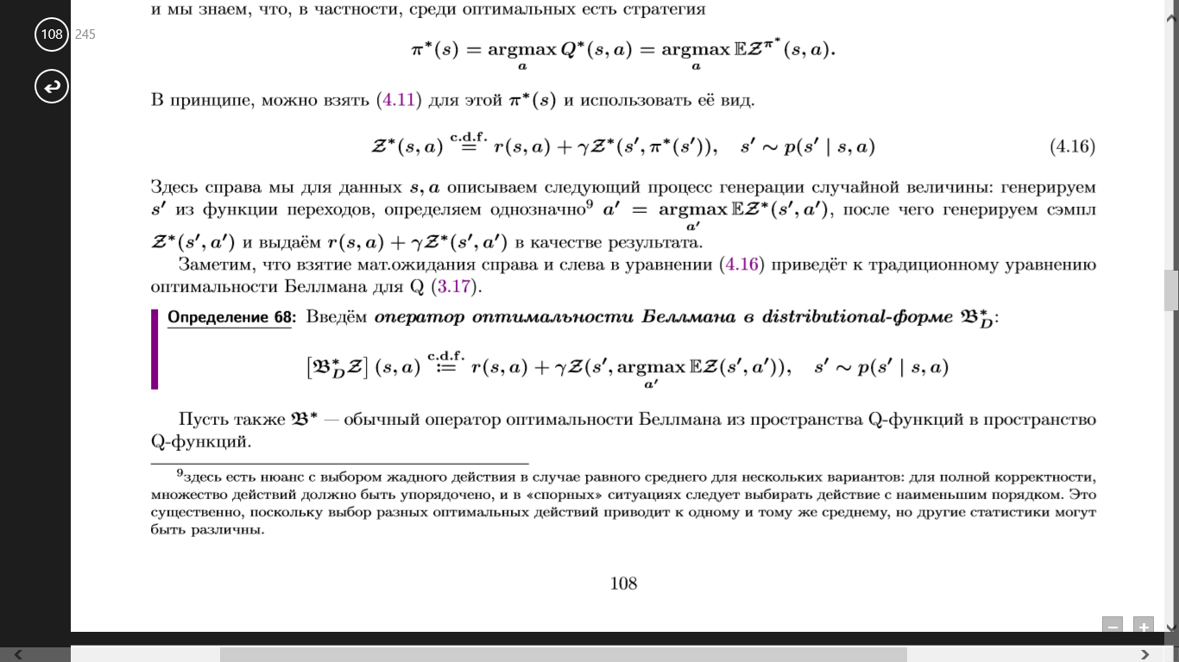
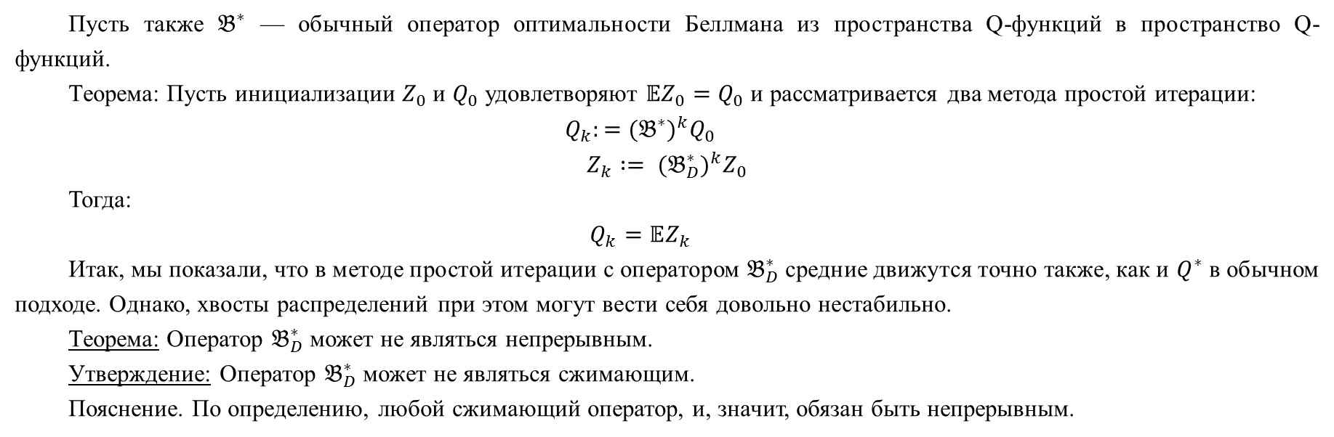
Distributional Value Iteration (Итерация распределения ценности)
Определение: Введём оператор оптимальности Беллмана в distributional (распределительной)-форме $𝔅_{D}^{∗}$:
Пусть также $𝔅^{∗}$ — обычный оператор оптимальности Беллмана из пространства Q-функций в пространство Q-функций.
Теорема: Пусть инициализации $Z_{0}$ и $Q_{0}$ удовлетворяют $𝔼Z_{0}=Q_{0}$ и рассматривается два метода простой итерации:
$$Q_{k}:={(𝔅^{∗})}^{k}Q_{0}$$
$$Z_{k} := {{(𝔅}_{D}^{∗})}^{k}Z_{0}$$
Тогда:
$$Q_{k}=𝔼Z_{k}$$
Итак, мы показали, что в методе простой итерации с оператором $𝔅_{D}^{∗}$ средние движутся точно также, как и $Q^{∗}$ в обычном подходе. Однако, хвосты распределений при этом могут вести себя довольно нестабильно.
Теорема: Оператор $𝔅_{D}^{∗}$ может не являться непрерывным.
Утверждение: Оператор $𝔅_{D}^{∗}$ может не являться сжимающим.
Пояснение. По определению, любой сжимающий оператор, и, значит, обязан быть непрерывным.

Slide 12
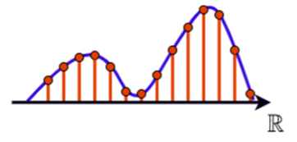
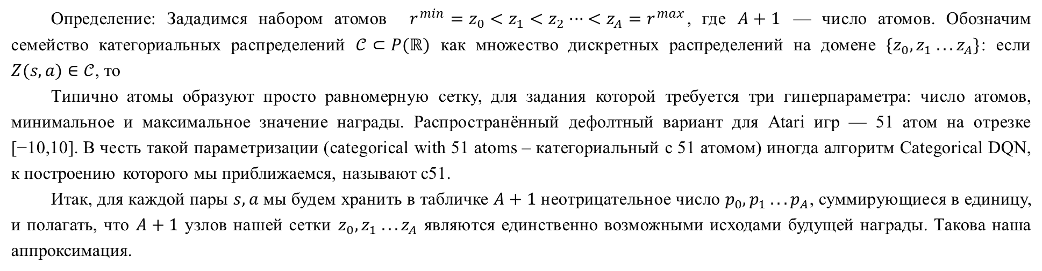
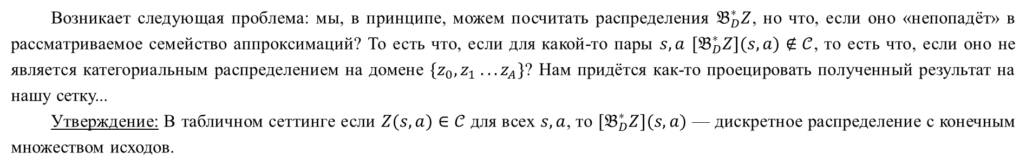
Категориальная аппроксимация Z-функций
Определение: Зададимся набором атомов $r^{min}=z_{0}<z_{1}<z_{2}··· <z_{A}=r^{max}$, где $A+1$ — число атомов. Обозначим семейство категориальных распределений $𝒞⊂P(ℝ)$ как множество дискретных распределений на домене $\{z_{0},z_{1} ...z_{A}\}$: если $Z(s,a)∈𝒞$, то
Типично атомы образуют просто равномерную сетку, для задания которой требуется три гиперпараметра: число атомов, минимальное и максимальное значение награды. Распространённый дефолтный вариант для Atari игр — 51 атом на отрезке [−10,10]. В честь такой параметризации (categorical with 51 atoms – категориальный с 51 атомом) иногда алгоритм Categorical DQN, к построению которого мы приближаемся, называют c51.
Итак, для каждой пары $s,a$ мы будем хранить в табличке $A+1$ неотрицательное число $p_{0},p_{1} ...p_{A}$, суммирующиеся в единицу, и полагать, что $A+1$ узлов нашей сетки $z_{0},z_{1} ...z_{A}$ являются единственно возможными исходами будущей награды. Такова наша аппроксимация.
Возникает следующая проблема: мы, в принципе, можем посчитать распределения $𝔅_{D}^{∗}Z$, но что, если оно «непопадёт» в рассматриваемое семейство аппроксимаций? То есть что, если для какой-то пары $s,a$ $[𝔅_{D}^{∗}Z](s,a)∉𝒞$, то есть что, если оно не является категориальным распределением на домене $\{z_{0},z_{1} ...z_{A}\}$? Нам придётся как-то проецировать полученный результат на нашу сетку...
Утверждение: В табличном сеттинге если $Z(s,a)∈𝒞$ для всех $s,a$, то $[𝔅_{D}^{∗}Z](s,a)$ — дискретное распределение с конечным множеством исходов.

Slide 13
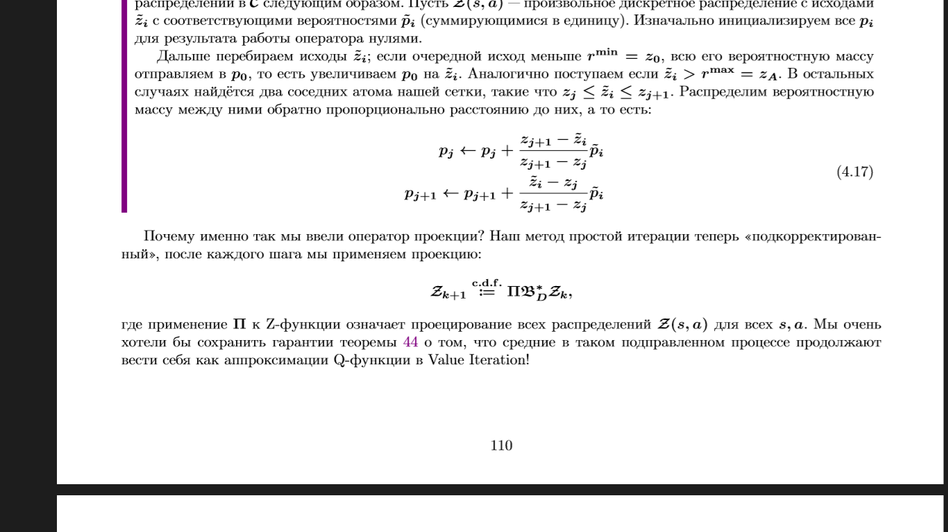
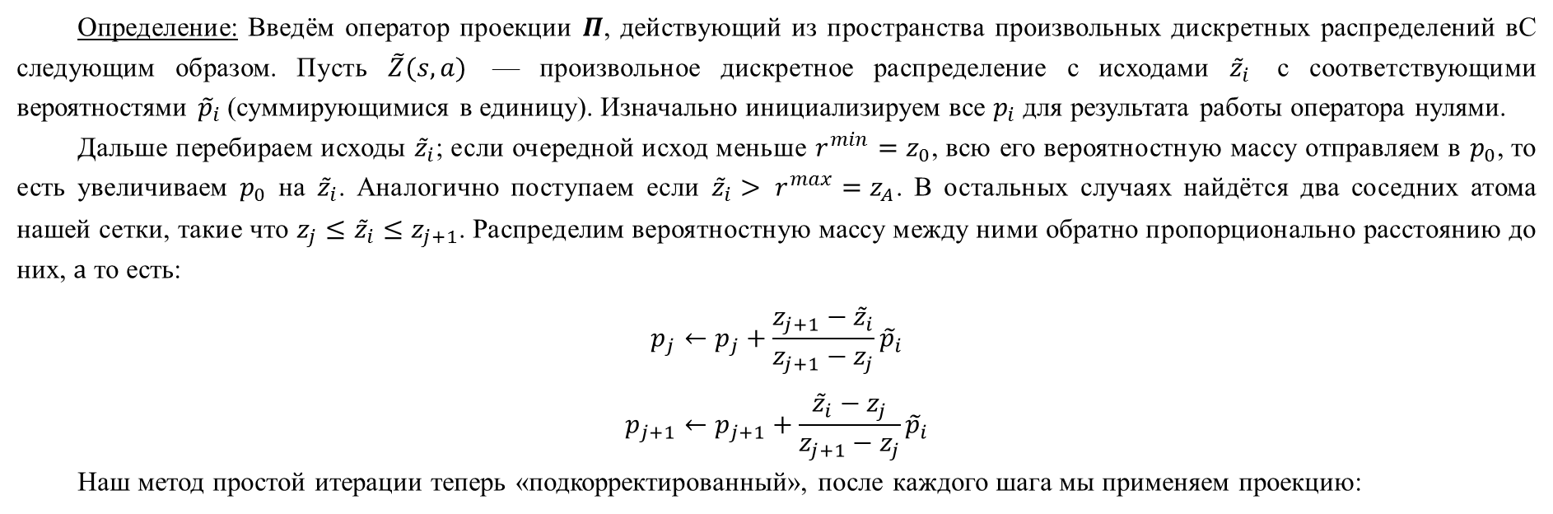
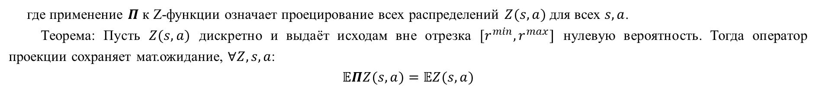
Определение: Введём оператор проекции $Π$, действующий из пространства произвольных дискретных распределений вC следующим образом. Пусть $\tilde{Z}(s,a)$ — произвольное дискретное распределение с исходами ${\tilde{z}}_{i}$ с соответствующими вероятностями ${\tilde{p}}_{i}$ (суммирующимися в единицу). Изначально инициализируем все $p_{i}$ для результата работы оператора нулями.
Дальше перебираем исходы ${\tilde{z}}_{i}$; если очередной исход меньше $r^{min}=z_{0}$, всю его вероятностную массу отправляем в $p_{0}$, то есть увеличиваем $p_{0}$ на ${\tilde{z}}_{i}$. Аналогично поступаем если ${\tilde{z}}_{i}> r^{max}=z_{A}$. В остальных случаях найдётся два соседних атома нашей сетки, такие что $z_{j}≤{\tilde{z}}_{i}≤z_{j+1}$. Распределим вероятностную массу между ними обратно пропорционально расстоянию до них, $а$ то есть:
$$p_{j}←p_{j}+\frac{z_{j+1}−{\tilde{z}}_{i}}{z_{j+1}−z_{j}}{\tilde{p}}_{i}$$
$$p_{j+1}←p_{j+1}+\frac{{\tilde{z}}_{i}−z_{j}}{z_{j+1}−z_{j}}{\tilde{p}}_{i}$$
Наш метод простой итерации теперь «подкорректированный», после каждого шага мы применяем проекцию:
где применение $Π$ к Z-функции означает проецирование всех распределений $Z(s,a)$ для всех $s,a$.
Теорема: Пусть $Z(s,a)$ дискретно и выдаёт исходам вне отрезка $[r^{min},r^{max}]$ нулевую вероятность. Тогда оператор проекции сохраняет мат.ожидание, $∀Z,s,a$:
$$𝔼ΠZ(s,a)=𝔼Z(s,a)$$

Slide 14
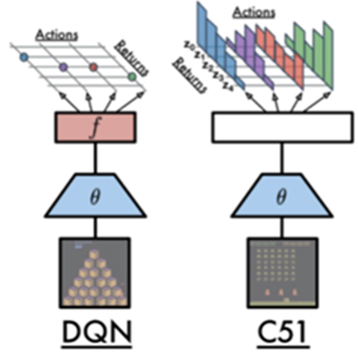
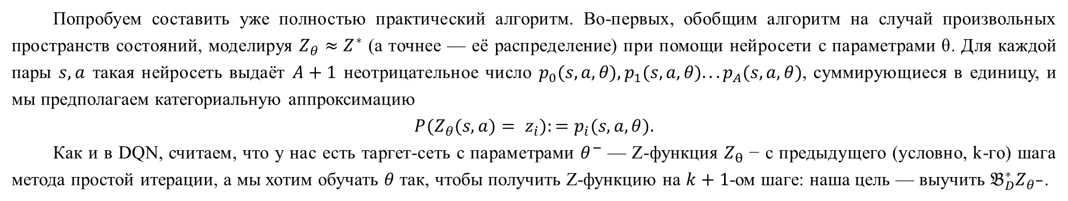
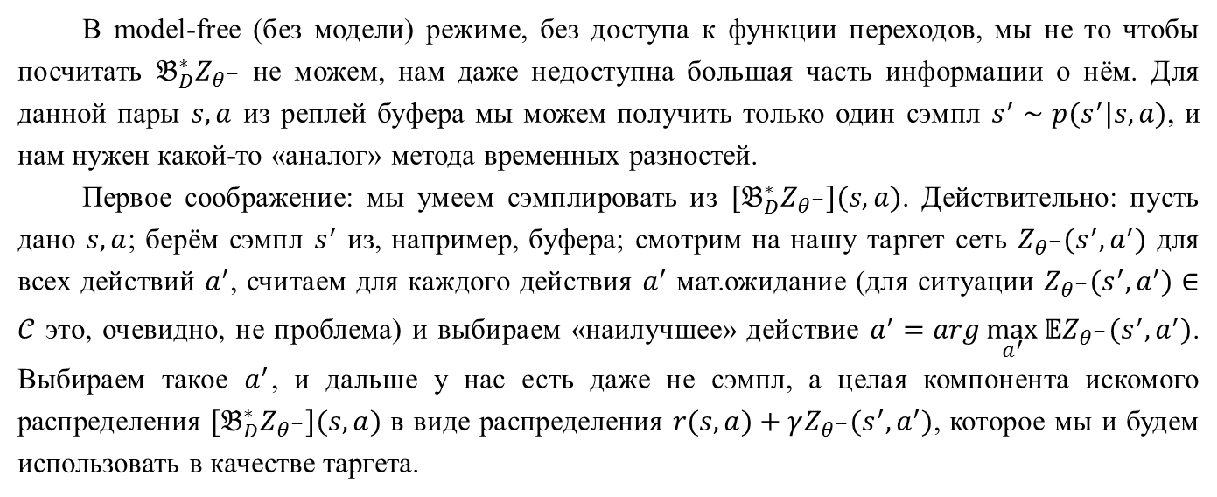
Categorical DQN (Категориальный)
Попробуем составить уже полностью практический алгоритм. Во-первых, обобщим алгоритм на случай произвольных пространств состояний, моделируя $Z_{θ}≈Z^{∗}$ (а точнее — её распределение) при помощи нейросети с параметрами θ. Для каждой пары $s,a$ такая нейросеть выдаёт $A+1$ неотрицательное число $p_{0}(s,a,θ),p_{1}(s,a,θ)...p_{A}(s,a,θ)$, суммирующиеся в единицу, и мы предполагаем категориальную аппроксимацию
$$P(Z_{θ}(s,a)= z_{i}):=p_{i}(s,a,θ).$$
Как и в DQN, считаем, что у нас есть таргет-сеть с параметрами $θ^{−}$ — Z-функция $Z_{θ}$ − с предыдущего (условно, k-го) шага метода простой итерации, а мы хотим обучать $θ$ так, чтобы получить Z-функцию на $k+1$-ом шаге: наша цель — выучить $𝔅_{D}^{∗}Z_{θ^{−}}$.
В model-free (без модели) режиме, без доступа к функции переходов, мы не то чтобы посчитать $𝔅_{D}^{∗}Z_{θ^{−}}$ не можем, нам даже недоступна большая часть информации о нём. Для данной пары $s,a$ из реплей буфера мы можем получить только один сэмпл $s^{′}∼p(s^{′}|s,a)$, и нам нужен какой-то «аналог» метода временных разностей.
Первое соображение: мы умеем сэмплировать из $[𝔅_{D}^{∗}Z_{θ^{−}}](s,a)$. Действительно: пусть дано $s,a$; берём сэмпл $s^{′}$ из, например, буфера; смотрим на нашу таргет сеть $Z_{θ^{−}}(s^{′},a^{′})$ для всех действий $a^{′}$, считаем для каждого действия $a^{′}$ мат.ожидание (для ситуации $Z_{θ^{−}}(s^{′},a^{′})∈𝒞$ это, очевидно, не проблема) и выбираем «наилучшее» действие $a^{′}=arg\max_{a^{′}}{𝔼Z_{θ^{−}}(s^{′},a^{′})}$. Выбираем такое $a^{′}$, и дальше у нас есть даже не сэмпл, а целая компонента искомого распределения $[𝔅_{D}^{∗}Z_{θ^{−}}](s,a)$ в виде распределения $r(s,a)+γZ_{θ^{−}}(s^{′},a^{′})$, которое мы и будем использовать в качестве таргета.

Slide 15
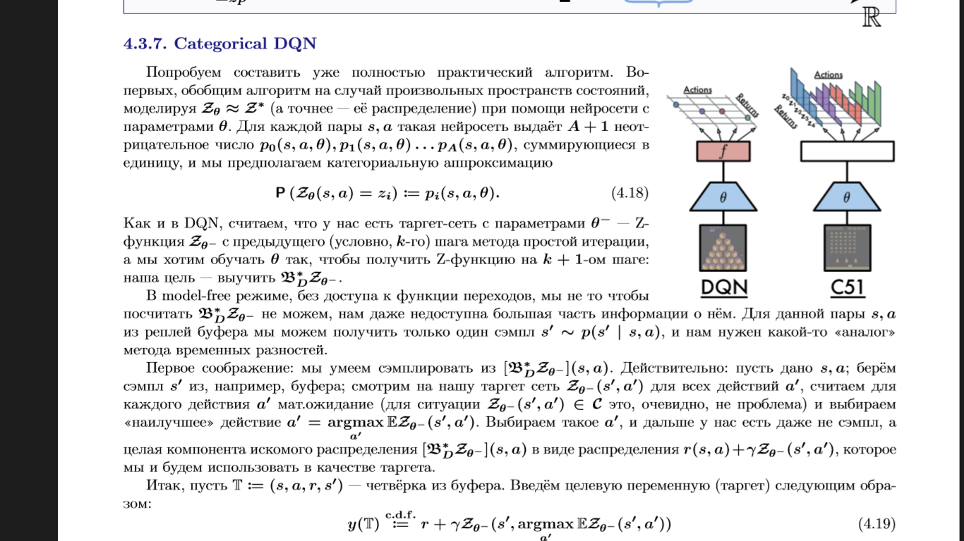
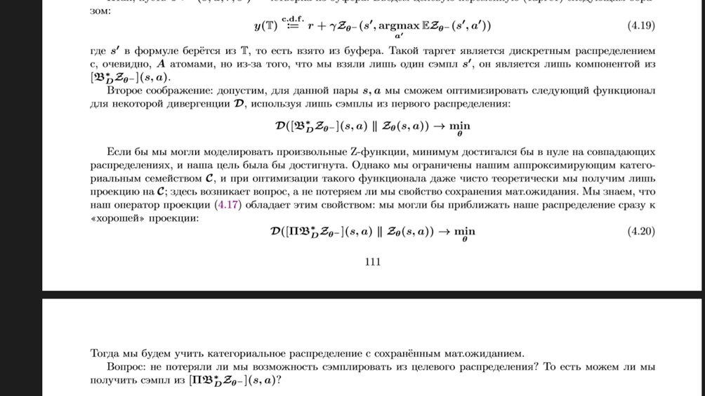

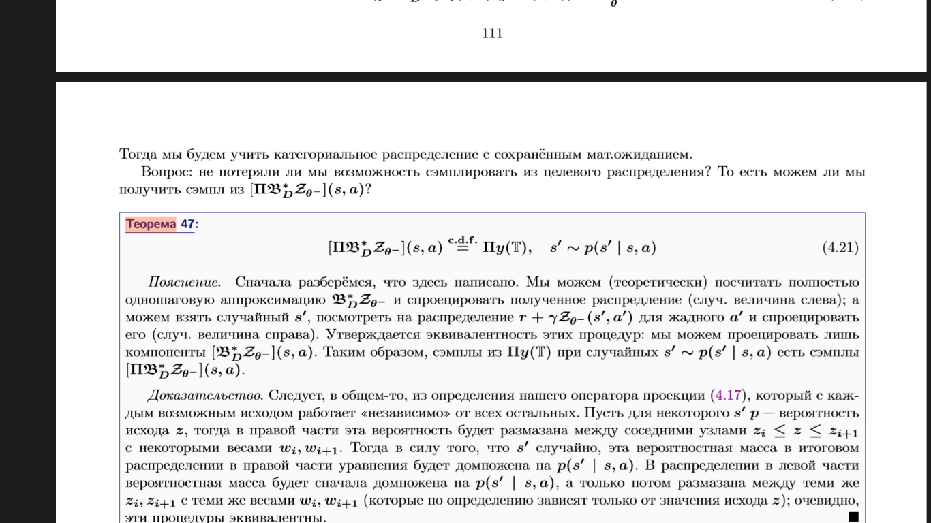
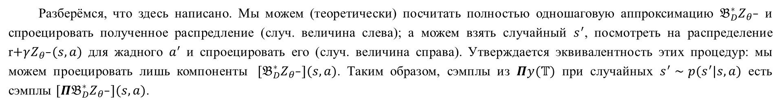
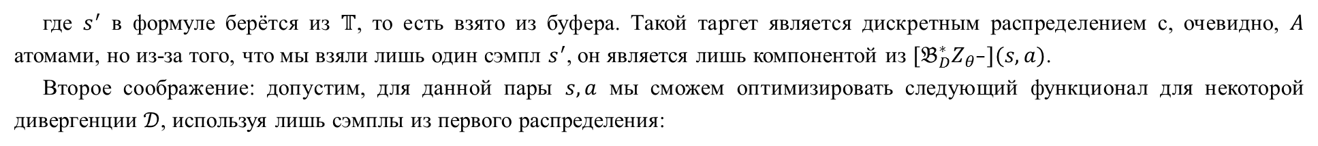
Итак, пусть $𝕋:=(s,a,r,s^{′})$ — четвёрка из буфера. Введём целевую переменную (таргет) следующим образом:
где $s^{′}$ в формуле берётся из $𝕋$, то есть взято из буфера. Такой таргет является дискретным распределением с, очевидно, $A$ атомами, но из-за того, что мы взяли лишь один сэмпл $s^{′}$, он является лишь компонентой из $[𝔅_{D}^{∗}Z_{θ^{−}}](s,a)$.
Второе соображение: допустим, для данной пары $s,a$ мы сможем оптимизировать следующий функционал для некоторой дивергенции $𝒟$, используя лишь сэмплы из первого распределения:
Теорема
Разберёмся, что здесь написано. Мы можем (теоретически) посчитать полностью одношаговую аппроксимацию $𝔅_{D}^{∗}Z_{θ^{−}}$ и спроецировать полученное распредление (случ. величина слева); а можем взять случайный $s^{′}$, посмотреть на распределение r$+γZ_{θ^{−}}(s,a)$ для жадного $a^{′}$ и спроецировать его (случ. величина справа). Утверждается эквивалентность этих процедур: мы можем проецировать лишь компоненты $[𝔅_{D}^{∗}Z_{θ^{−}}](s,a)$. Таким образом, сэмплы из $Πy(𝕋)$ при случайных $s^{′}∼p(s^{′}|s,a)$ есть сэмплы $[Π𝔅_{D}^{∗}Z_{θ^{−}}](s,a)$.
Теорема: Градиенты расстояния Вассерштайна до сэмплов не являются несмещёнными оценками градиента расстояния Вассерштайна до полного распределения.

Slide 16
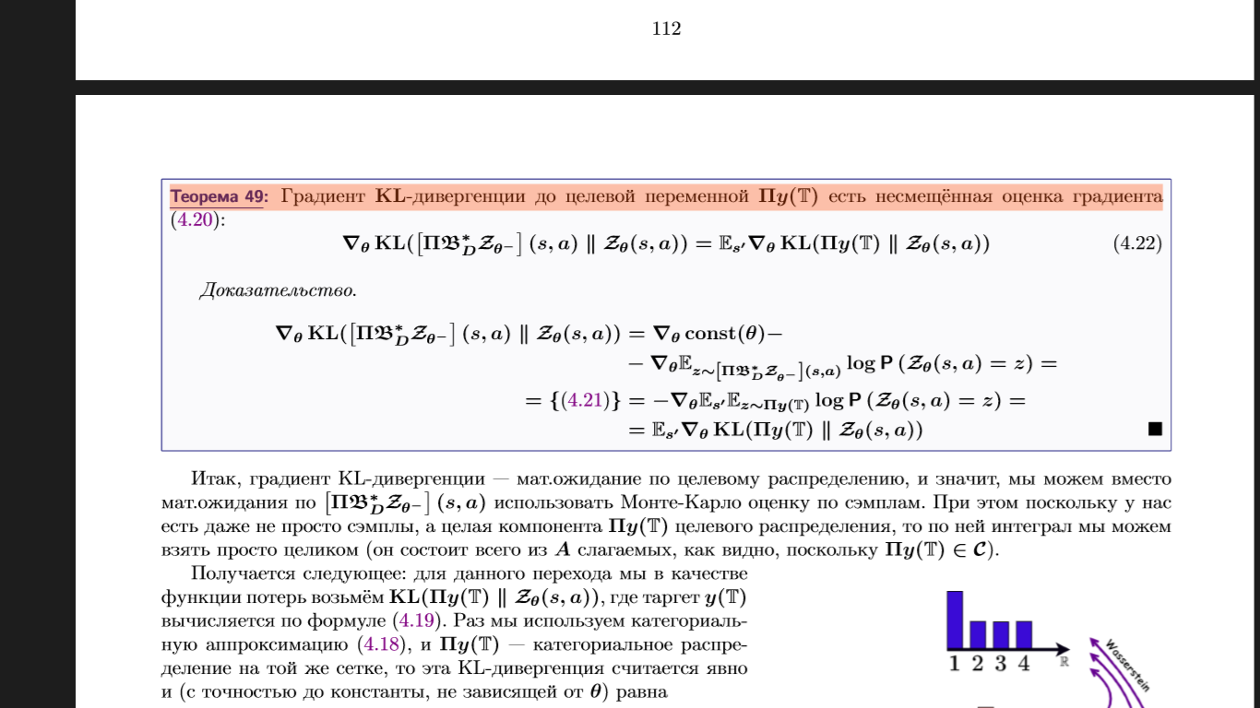
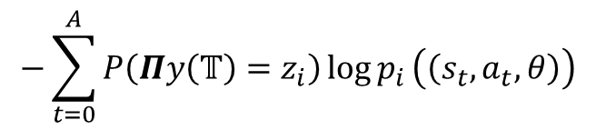
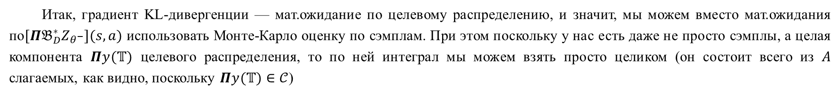
Теорема: Градиент KL-дивергенции до целевой переменной $Πy(𝕋)$ есть несмещённая оценка градиента.
Итак, градиент KL-дивергенции — мат.ожидание по целевому распределению, и значит, мы можем вместо мат.ожидания по$[Π𝔅_{D}^{∗}Z_{θ^{−}}](s,a)$ использовать Монте-Карло оценку по сэмплам. При этом поскольку у нас есть даже не просто сэмплы, а целая компонента $Πy(𝕋)$ целевого распределения, то по ней интеграл мы можем взять просто целиком (он состоит всего из $A$ слагаемых, как видно, поскольку $Πy(𝕋)∈𝒞$)
Получается следующее: для данного перехода мы в качестве функции потерь возьмём $KL(Πy(𝕋)∥Z_{θ}(s,a))$,где таргет $y(𝕋)$. Раз мы используем категориальную аппроксимацию, и $Πy(𝕋)$ — категориальное распределение на той же сетке, то эта KL-дивергенция считается явно и (с точностью до константы, не зависящей от $θ$) равна
$$−\sum_{t=0}^{A}{P\left(Πy\left(𝕋\right)=z_{i}\right)\log{p_{i}}}\left(\left(s_{t},a_{t},θ\right)\right)$$
Причём заметим, что мы, вообще говоря, могли бы посчитать того же Вассерштайна между $y(𝕋)$ и $Z_{θ}(s,a)$, но градиенты такой функции потерь не были бы несмещёнными оценками градиента для минимизации и такой алгоритм был бы некорректен

Slide 17
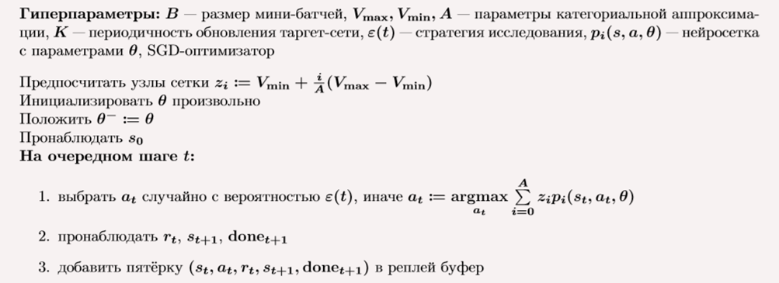
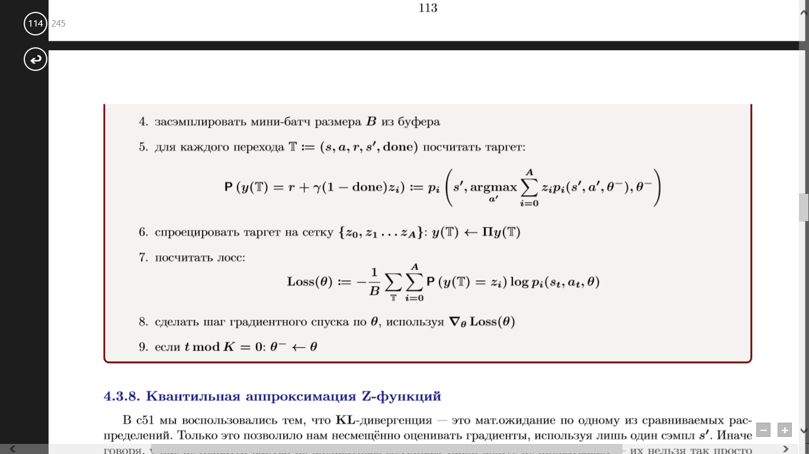
Алгоритм: Categorical DQN (c51)

Slide 18
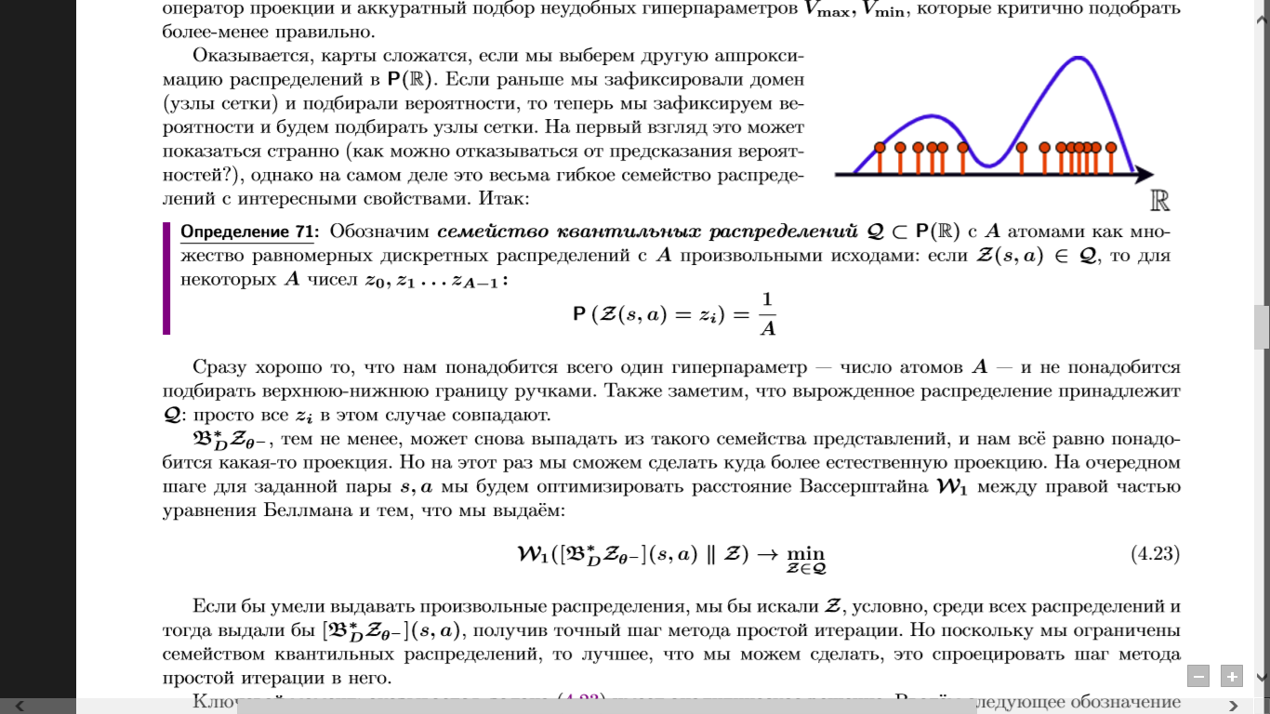
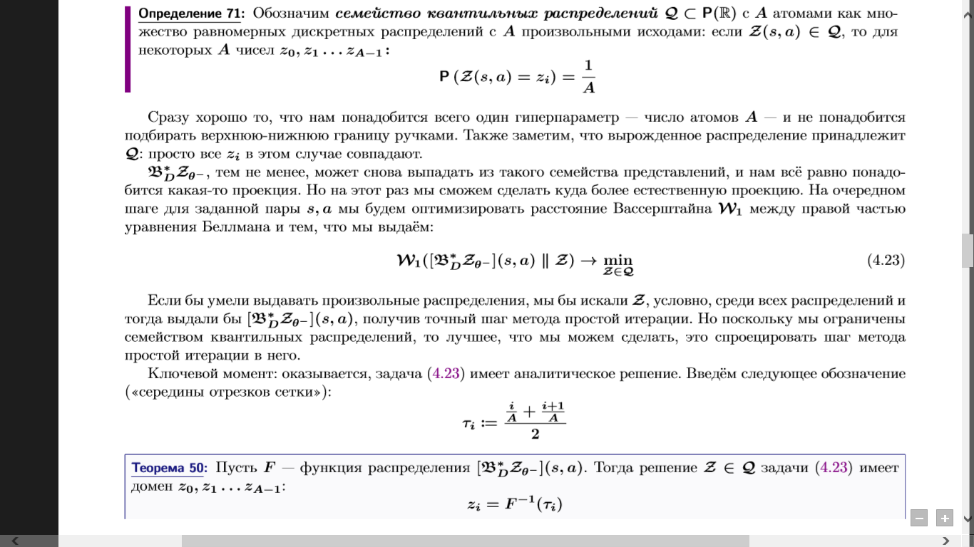
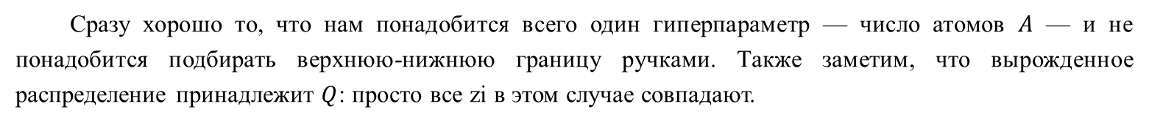
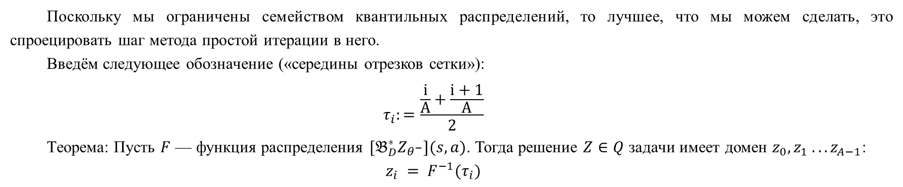
Квантильная аппроксимация Z-функций
Сразу хорошо то, что нам понадобится всего один гиперпараметр — число атомов $A$ — и не понадобится подбирать верхнюю-нижнюю границу ручками. Также заметим, что вырожденное распределение принадлежит $Q$: просто все zi в этом случае совпадают.
$𝔅_{D}^{∗}Z_{θ^{−}}$ тем не менее, может снова выпадать из такого семейства представлений, и нам всё равно понадобится какая-то проекция. Но на этот раз мы сможем сделать куда более естественную проекцию. На очередном шаге для заданной пары $s,a$ мы будем оптимизировать расстояние Вассерштайна $𝒲_{1}$ между правой частью уравнения Беллмана и тем, что мы выдаём:
Поскольку мы ограничены семейством квантильных распределений, то лучшее, что мы можем сделать, это спроецировать шаг метода простой итерации в него.
Введём следующее обозначение («середины отрезков сетки»):
$$τ_{i}:=\frac{\frac{i}{A}+\frac{i+1}{A}}{2}$$
Теорема: Пусть $F$ — функция распределения $[𝔅_{D}^{∗}Z_{θ^{−}}](s,a)$. Тогда решение $Z∈Q$ задачи имеет домен $z_{0},z_{1} ...z_{A−1}$:
$$z_{i} = F^{−1}(τ_{i})$$

Slide 19




Quantile Regression DQN (Квантильная регрессия)
Мы получили, что нам достаточно уметь искать лишь $A$ определённых квантилей распределения $[𝔅_{D}^{∗}Z_{θ^{−}}](s,a)$ для вычисления аппроксимации правой части уравнения Беллмана. Можем ли мы это сделать, используя только сэмплы? Конечно.
Квантильная регрессия (quantile regression) — способ получить $τ$-ый квантиль некоторого распределения, из которого доступна только лишь выборка. В частном случае, мы получим известный факт о том, что для получения медианы ($\frac{1}{2}$-го квантиля) нужно минимизировать MAE между константным прогнозом и сэмплами из распределения.
Определение: Для заданного $τ∈(0,1)$ квантильной функцией потерь (quantile loss) называется:
$${Loss}_{τ}\left(c,X\right)=\left\{\begin{matrix}τ\left(c−X\right) c≥X \\ \left(1−τ\right)\left(X −c\right) c<X\end{matrix}\right.$$
Теорема — Квантильная регрессия: Решением задачи
будет $τ$-ый квантиль распределения случайной величины $X$.
Итак, соберём всё вместе. У нас есть нейросеть $z_{i}(s,a,θ)$ с параметрами $θ$, которая для данного состояния-действия производит $A$ произвольных вещественных чисел, которые мы интерпретируем как $A$ равновероятных возможных исходов случайной величины $Z_{θ}(s,a)$.

Slide 20





Обозначим за $θ^{−}$ веса таргет-сети, как обычно. Для очередного перехода $𝕋:= (s,a,r,s^{′})$ из буфера мы хотим провести оптимизацию
и мы поняли, что это эквивалентно поиску квантилей распределения $[𝔅_{D}^{∗}Z_{θ^{−}}](s,a)$,поэтому для оптимизации $i$-го выхода нейросетки будем оптимизировать квантильный лосс (по $i$ просто просуммируем — хотим учить все A интересующих нас квантилей):
Опять же заметим, что $𝔼_{x∼[𝔅_{D}^{∗}Z_{θ^{−}}](s,a)}$ распадается в сэмплирование $s^{′}$ и интегрирование по возможным исходам $Z_{θ^{−}}(s^{′},π^{∗}(s^{′}))$, где $π^{∗}(s^{′})$ выбирает действие жадно. Мат.ожидание по $Z_{θ^{−}}(s^{′},a^{′})$ при данных $s^{′},a^{′}$ есть просто усреднение по $A$ равновероятным исходам, поэтому его мы посчитаем явно. Итого:

Slide 21


Алгоритм : Quantile Regression DQN (QR-DQN - Квантильная регрессия)

Slide 22



Implicit Quantile Networks (Неявные квантильные сети)
ВQR-DQN мы фиксировали «равномерную сетку» на оси квантилей: говорили, что наше аппроксимирующее распределение есть равномерное на домене из $A$ атомов. Идея: давайте будем уметь в нашей нейросети выдавать произвольные квантили, каким-то образом задавая $τ∈(0,1)$ дополнительно на вход. Тогда наша модель $z(s,a,τ,θ)$ будет неявно (implicit) задавать, вообще говоря, произвольное распределение на $ℝ$. По сути, мы моделируем квантильную функцию «целиком»; очень удобно:
$$F_{Z_{θ}(s,a)}^{−1}(τ):=z(s,a,τ,θ)$$
Поймём, как тогда считать мат.ожидание (или Q-функцию) в такой модели.
Теорема: Пусть $F$ — функция распределения случайной величины $X$. Тогда, если $τ∼U[0,1]$, случайная величина $F^{−1}(τ)$ имеет то же распределение, что и $X$.
Итак, мы можем аппроксимировать жадную стратегию примерно так:
$$π^{∗}\left(s\right):=arg\max_{a}{\sum_{i=0}^{N}{z\left(s,a,τ_{i},θ\right)}},τ_{i}∼U[0,1]$$
В качестве функции потерь предлагается использовать тот же квантильный лосс, что и в QR-DQN, только если в QR-DQN нам были нужны определённые $A$ квантилей, то теперь предлагается засэмплировать $N^{′}$ каких-то квантилей и посчитать лосс для них. Для подсчёта лосса нам было нужно брать мат.ожидание по $Z_{θ^{−}}(s^{′},a^{′})$, для чего в формуле мы пользовались тем, что это распределение в нашей модели равномерно.

Slide 23

Теперь же этот интеграл мы заменяем на МонтеКарло оценку с произвольным числом сэмплов $N^{′′}$, а для сэмплирования опять же используем рассмотренную теорему:
$$Loss(𝕋,θ):=\sum_{i=0}^{N^{′}}{\frac{1}{N^{′′}}}\sum_{j=0}^{N^{′′}}{{Loss}_{τ_{i}}}(z(s,a,τ_{i},θ),r + γz(s^{′},π^{∗}(s^{′}),τ_{j},θ^{−}))$$
где $τ_{i},τ_{j}∼U[0,1]$.
Rainbow DQN (Радуга)
И так были рассмотрены весьма разные улучшения DQN, нацеленные на решения очень разных проблем. Хорошо видно, что все эти модификации «ортогональны» и могут включаться выключаться, так сказать, независимо в алгоритм. Distributional (Распределительный)-подход, вообще говоря, не решает какую-то проблему внутри DQN, но может рассматриваться как ещё одна модификация базового алгоритма DQN.
Rainbow DQN совмещает 6 модификаций алгоритма DQN:
• Double DQN (Двойной)
• Dueling DQN (Дуэльные)
• Noisy DQN (Шумные)
• Prioritized Experience Replay (Повтор приоритетного опыта)
• Multi-step DQN (Многошаговый)
• Distributional RL (Распределительный)
Понятно, что можно использовать любой алгоритм.

Slide 24



Алгоритм: Rainbow DQN

